Slide 1


Wave2Vec: A framework for self-supervised learning of speech representation
KUBIG 13기 박재찬

Slide 2
Contents
A. 음성 인식의 파이프라인
B. Training
C. Ablation study

Slide 3
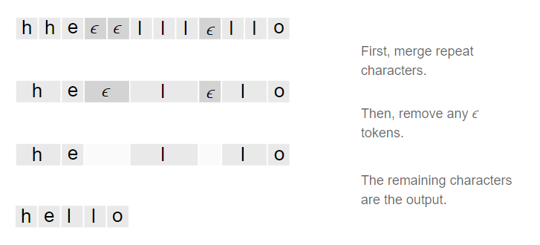
A. 음성 인식의 파이프라인
음성 인식의 특징: X->Y 에서 X와 Y가 일대일 대응이 아님.
그래서 사용하는 방식인 CTC는 alignment free 한 방식

Slide 4
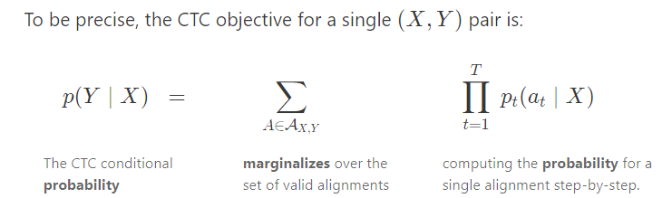
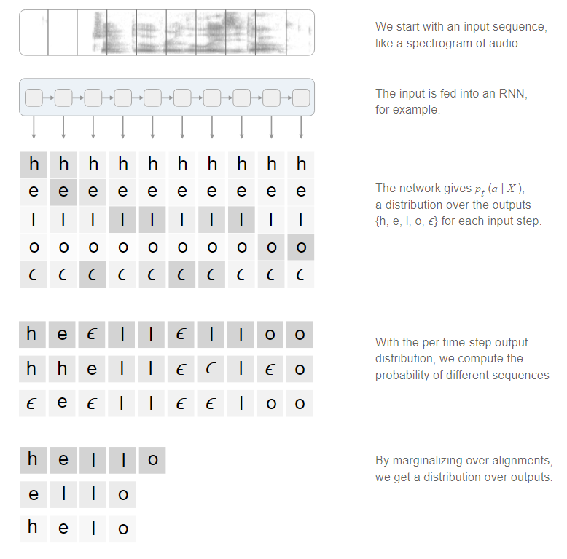
A. 음성 인식의 파이프라인
Training : 결합 확률을 최대화 하는 방향으로!

Slide 5
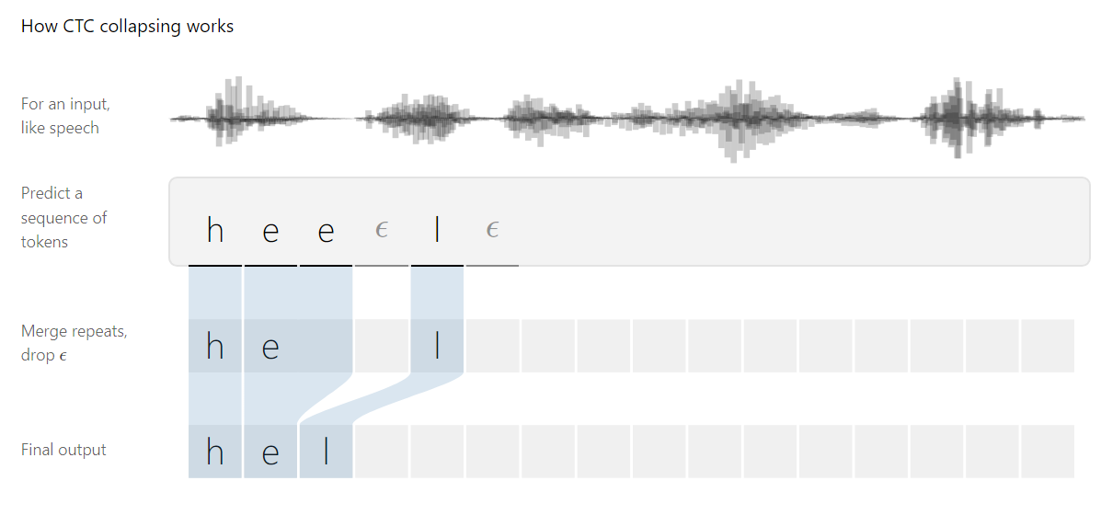
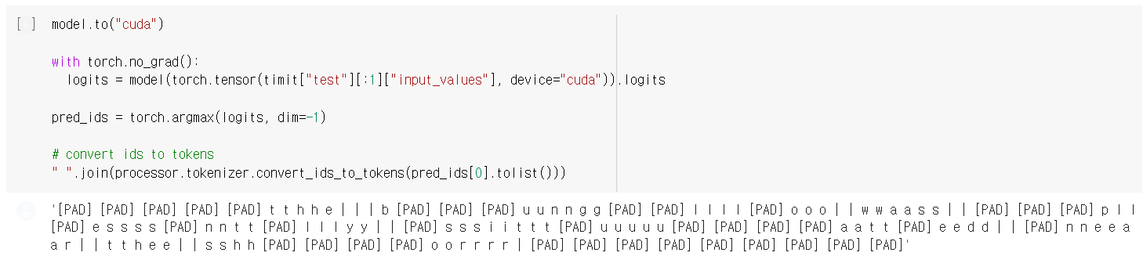
A. 음성 인식의 파이프라인
Inference
음성 파일 -> 각각에 해당하는 음절을 출력 : 딱 여기까지!
음절 조각을 이어붙이는 것은 decoder의 역할

Slide 6
B. Training
Pretraining by Masked language model
Fine tuning by supervising

Slide 7
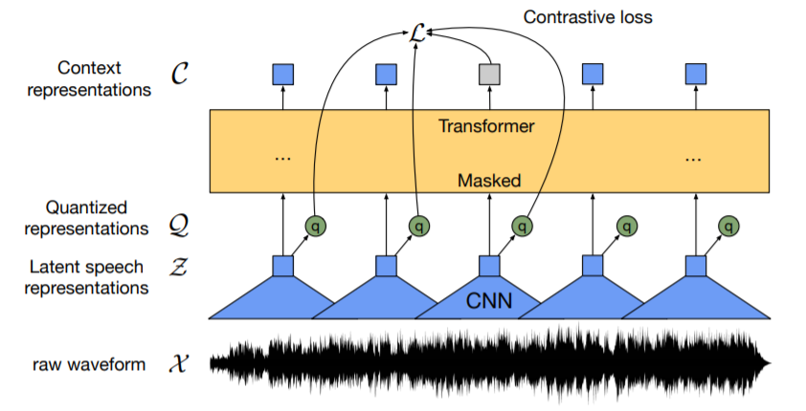

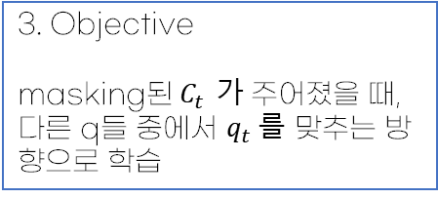
B. Training – 1. pretraining
3. Objective
masking된$C_{t }가$ 주어졌을 때, 다른 q들 중에서 $q_{t} 를$ 맞추는 방향으로 학습
2. Masking
전체 구간에서 p 확률로 시작하는 지점을 고르고, 그것과 연속되는 M개 time step을 masking
즉, p~ p+ (M-1) 까지 masking
P=0.065, M=10
1. CNN 통해 feature extraction

Slide 8

B. Training – 1. pretraining
quantification
Contrastive loss
Diversity loss

Slide 9
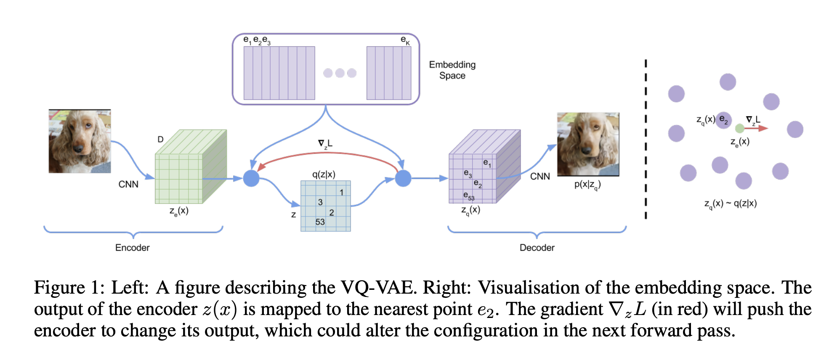
B. Training – 1. pretraining
Quantification
참고 : vq- VAE
Codebook을 먼저 정의해놓고, feature vector랑 가장 가까운 벡터를 가져온다!

Slide 10
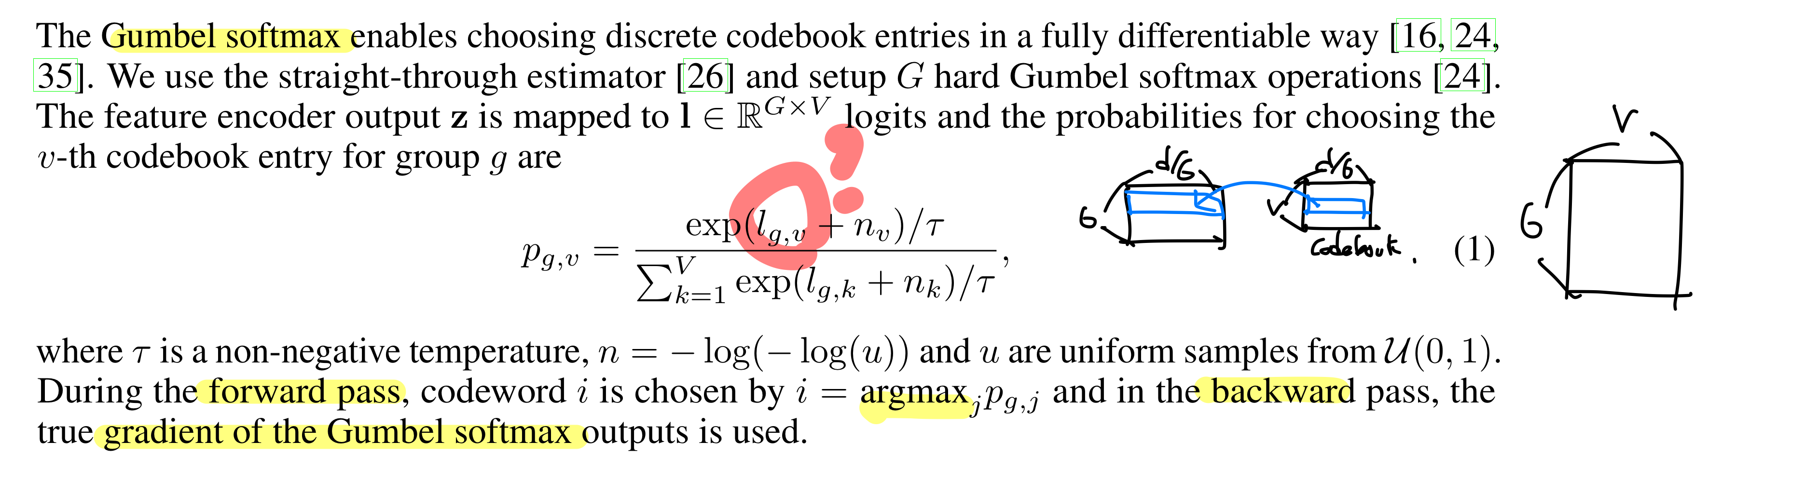
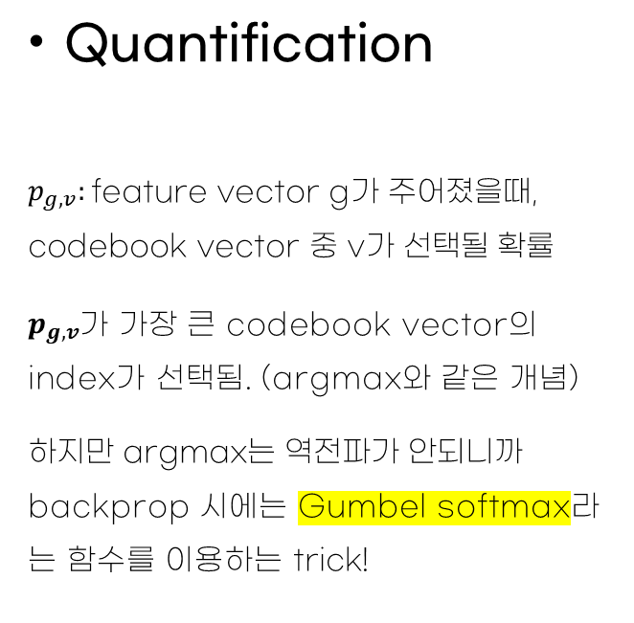
B. Training – 1. pretraining
Quantification
$p_{g,v}:$feature vector g가 주어졌을때, codebook vector 중 v가 선택될 확률
$p_{g,v}$가 가장 큰 codebook vector의 index가 선택됨. (argmax와 같은 개념)
하지만 argmax는 역전파가 안되니까 backprop 시에는 Gumbel softmax라는 함수를 이용하는 trick!

Slide 11
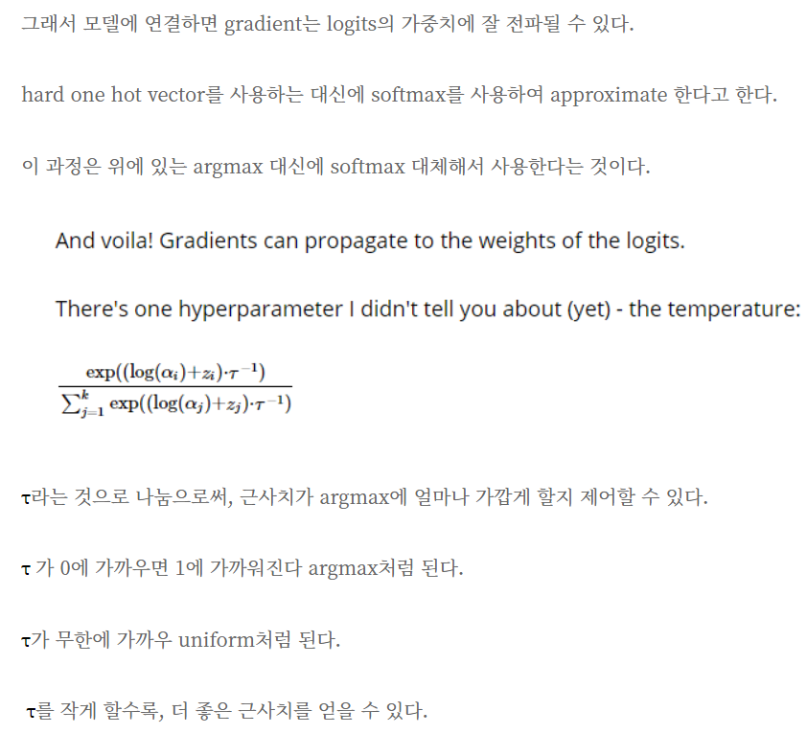
*Gumbel softmax?
요약하면?
One hot벡터처럼 Deterministic한 분포를 연속된 확률분포로 근사시키는 방법
-> t가 0에 가까울수록 argmax에 근사

Slide 12
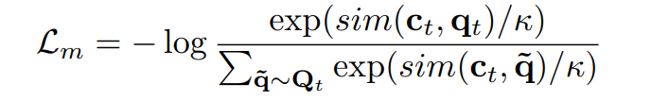
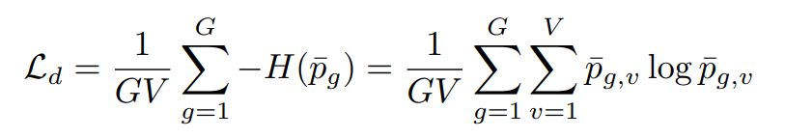
B. Training – 1. pretraining
Loss function
Code vector가 골고루 학습될 수 있도록 엔트로피를 최대화 -> loss가 최소로 가도록 음수를 붙여줌.
Contrastive loss
Diversity loss

Slide 13
B. Training – 1. pretraining
Model
Transformer
앞에 Conv layer를 추가해서 relative positional embedding
GELU -> layer norm
Conv layer -> layer norm -> GELU

Slide 14
B. Training – 2. fine tuning
Linear projection
By CTC loss

Slide 15
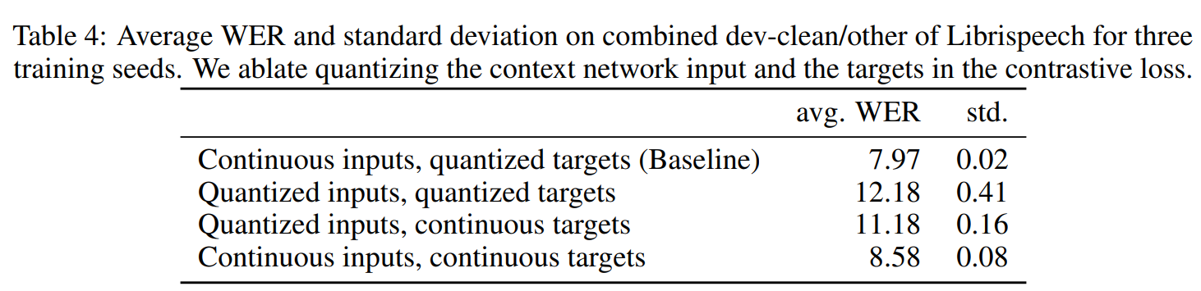
Results – ablation study
Quantization의 역할…?
논문에서의 추측
input은 연속적으로 표현해서 더 많은 정보를 넣을 수 있고,
target은 quantized되어 있어야 generalized된 feature를 뽑을 수 있을 것이다.
(e.g. speaker 나 background informatio같은 artifact를 줄일 수 있다.)

Slide 16
Reference
[1] pytorch tutorial – Wave2Vec 2.0
https://tutorials.pytorch.kr/intermediate/speech_recognition_pipeline_tutorial.html
[2] Fine-Tune Wav2Vec2 for English ASR with 🤗 Transformers
https://huggingface.co/blog/fine-tune-wav2vec2-english
[3] CTC
https://distill.pub/2017/ctc/

